Slide 1

















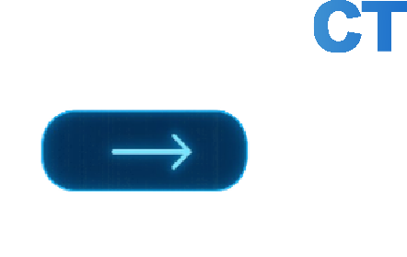


















Неверов Владимир Владимирович Специалист отдела привлечения инвестиций АНО «Агентство по привлечению инвестиций Краснодарского края»

Slide 2



Модель работы АПИКК
Принцип
«одного окна»
Полный цикл сопровождения
Координация участников
Оптимизация маршрута
инвестора, ускорение
получения разрешительных
документов и упрощение
ключевых процедур

Slide 3



































































Slide 4
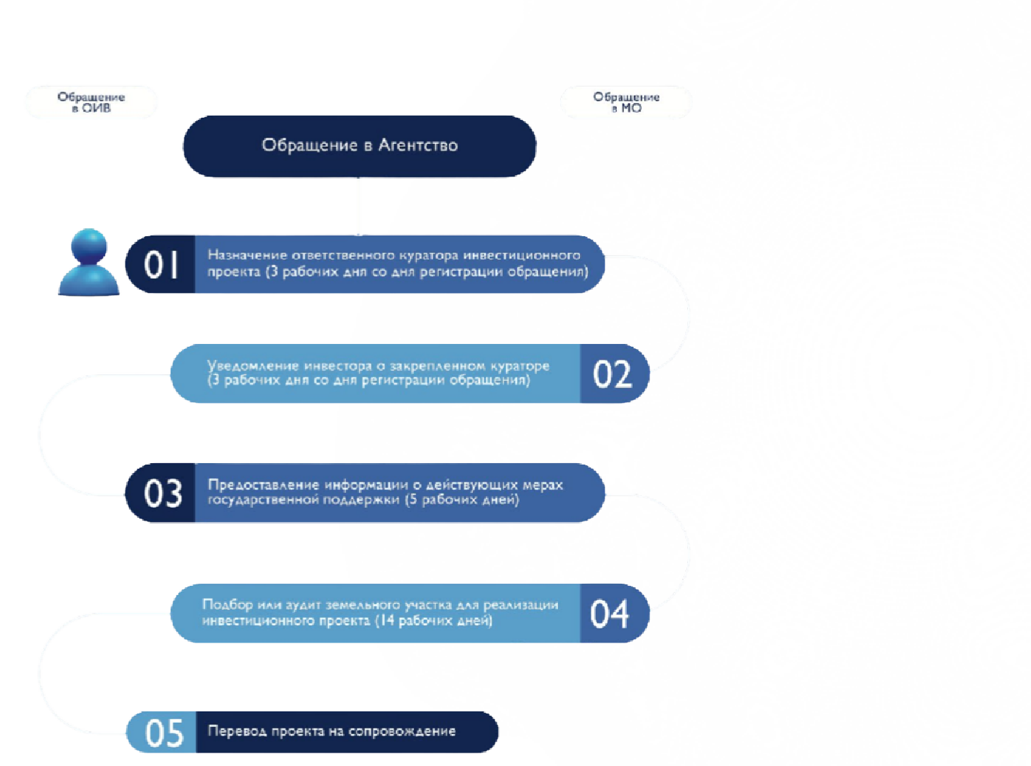




Slide 5












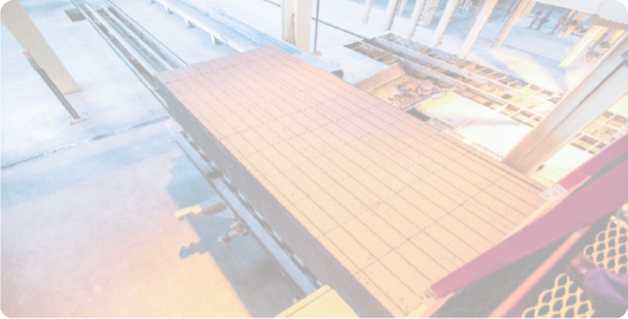
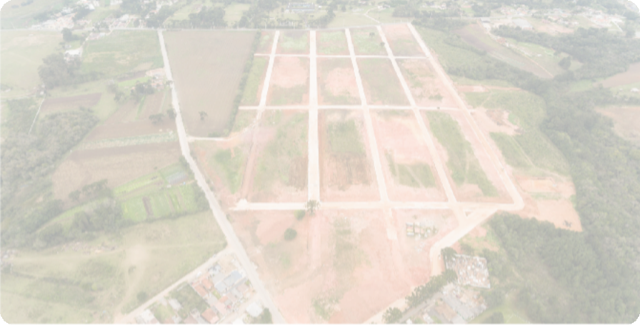
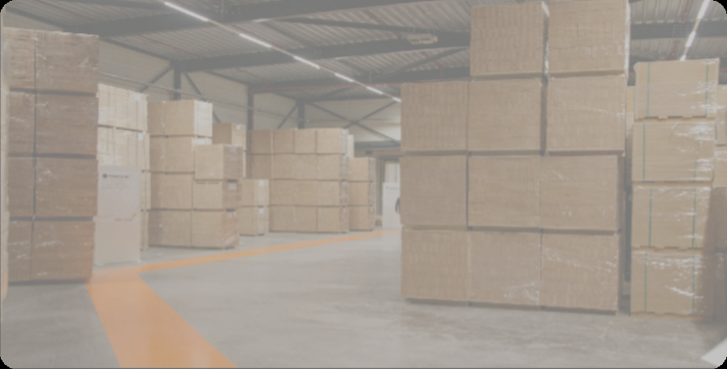











Производство газобетона
Индустриальный парк
Производство гофрокартона
Сервитут с РЖД установлен, проект разблокирован. Идёт ускорение техприсоединения к коммуникациям.

Slide 6

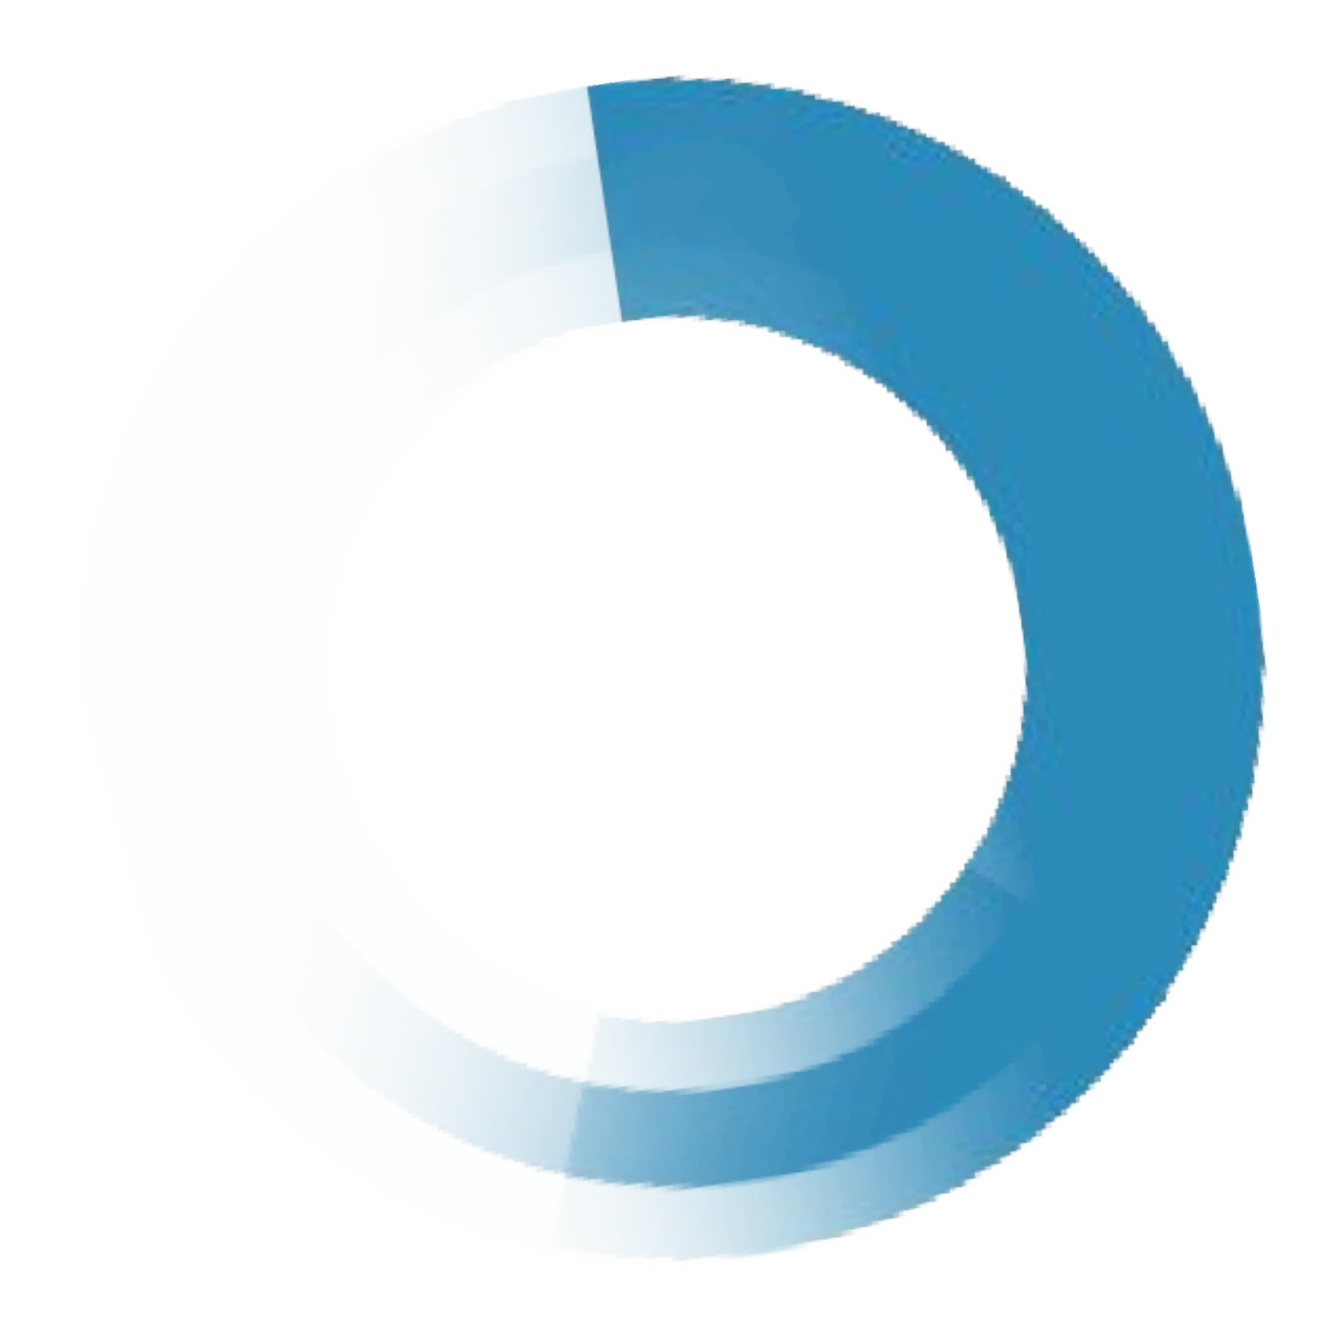


























































Slide 7
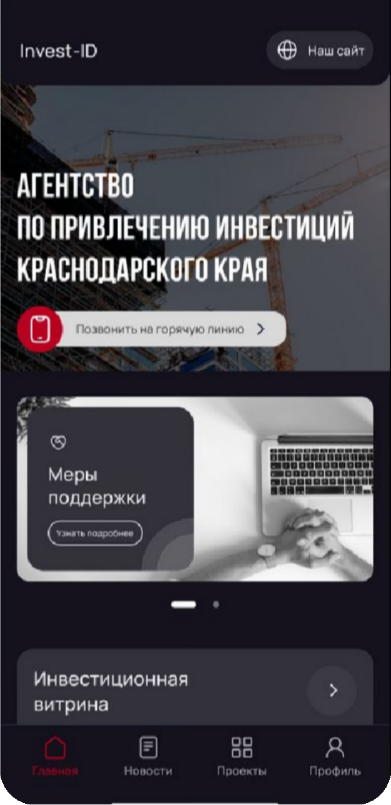
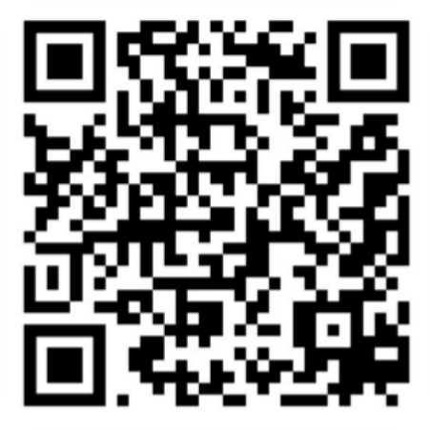
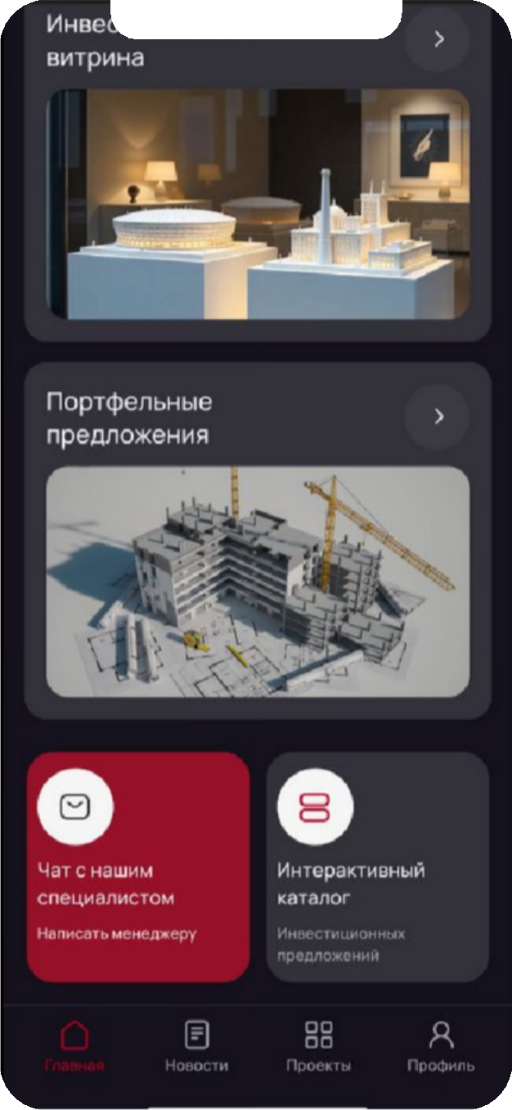
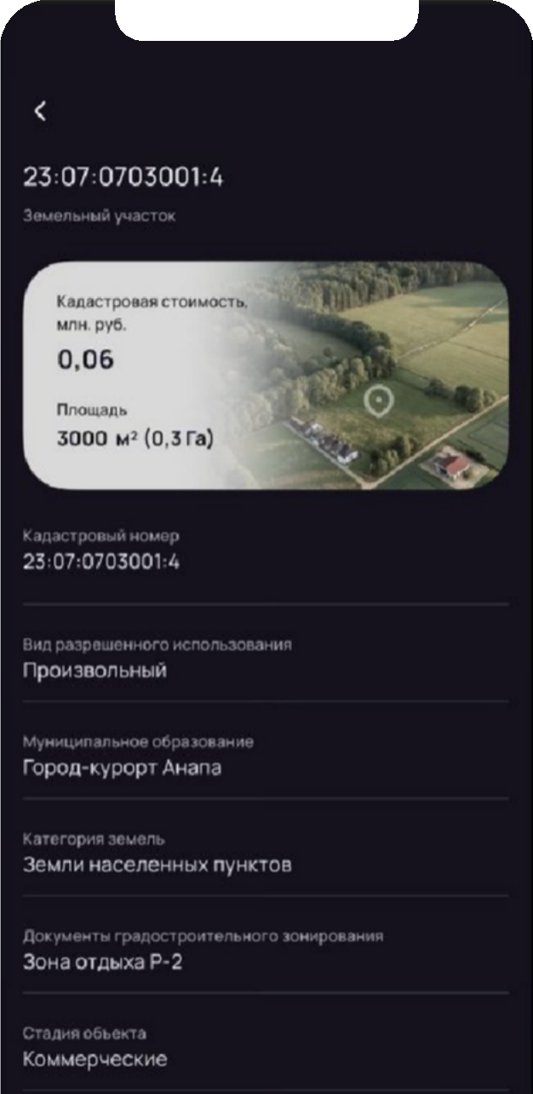
































INVEST ID —
цифровая платформа для инвестора

Slide 8

СПАСИБО!

